Slide 1
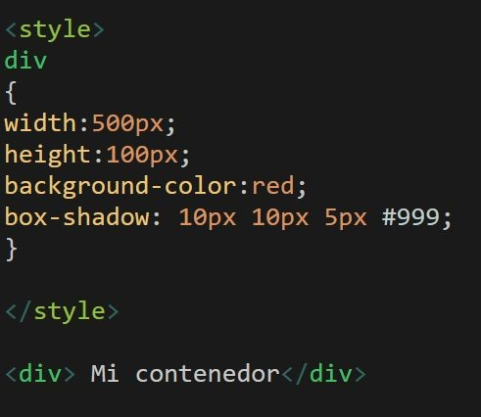
box-shadow
En CSS3, se utiliza la propiedad box-shadow crear sombras como podemos ver en los ejemplos a continuación,

Slide 2
box-shadow
Valores de la propiedad,
h-shadow
Desplazamiento de la sombra en el eje x, si se pone un valor negativo la sombra empezará del lado izquierdo en vez del lado derecho que es su valor predeterminado.
v-shadow
Desplazamiento de la sombra en el eje y, si ponemos un valor negativo, la sombra se moverá hacia arriba en vez de permanecer abajo.
blur
Desenfoque de la sombra, o difuminado , cuanto mayor el valor más difuminada estará el valor predeterminado es 0.

Slide 3
box-shadow
Valores de la propiedad,
Color
color de la sombra(los valores son los que conocemos para background-color y color, incluídos los valores nuevos vistos en esta clase).
Distance o spread
Tamaño de la sombra, cuando mayor el valor mayor la distancia.
Posición
inset o outset, deﬁne si la sombra es exterior o interior, el valor predeterminado es outset, es decir la sombra está hacia afuera.

Slide 4
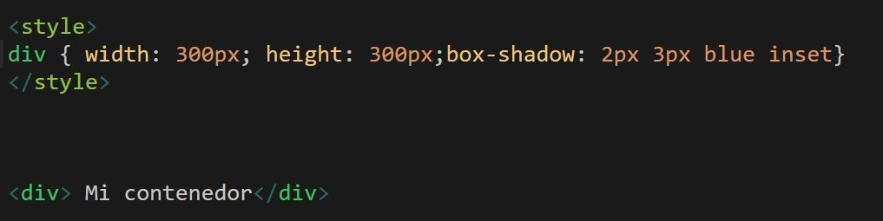
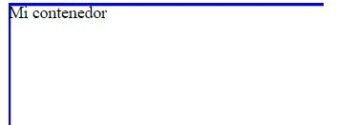
box-shadow
A través de los valores anteriores podemos hacer lo siguiente,
Se verá de la siguiente forma en el navegador,

Slide 5
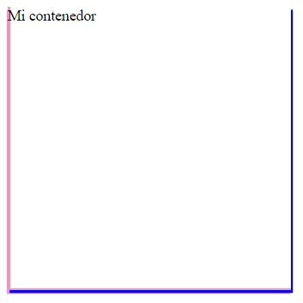
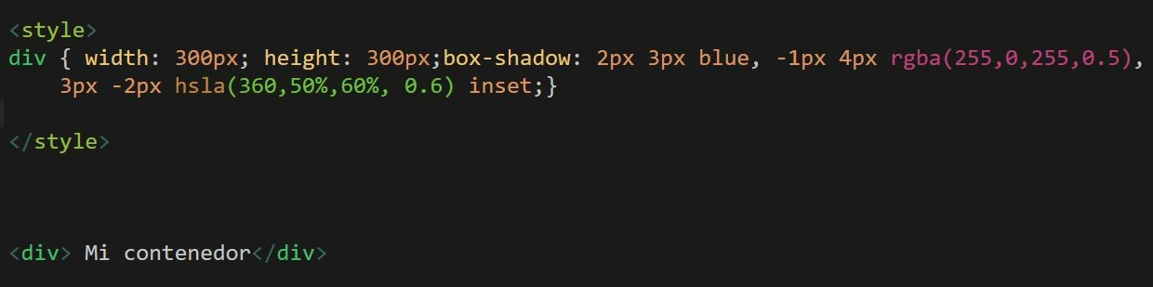
box-shadow: múltiples sombras
Se puede trabajar con múltiples sombras, en la imagen de la izquierda veremos el código en la de la derecha como se ve en el navegador,

Slide 6
text-shadow: Sombra de texto
h-shadow
Desplazamiento de la sombra en el eje x, si se pone un valor negativo la sombra empezará del lado izquierdo en vez del lado derecho que es su valor predeterminado.
v-shadow
Desplazamiento de la sombra en el eje y, si ponemos un valor negativo, la sombra se moverá hacia arriba en vez de permanecer abajo.
blur
Desenfoque de la sombra, o difuminado , cuanto mayor el valor más difuminada estará el valor predeterminado es 0.
color
color de la sombra

Slide 7
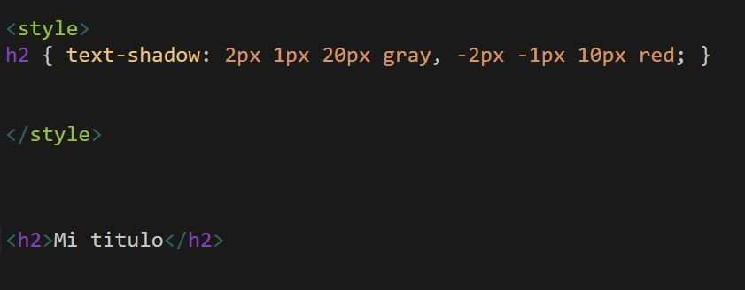

text-shadow: Sombra de texto
Veamos un ejemplo de text-shadow,

